Slide 1


А теперь пришла пора, показать вам всем, друзья, как живем в тепле и ласке, чем встречает наша «Сказка»
Вас приветствует группа
Младшего дошкольного
возраста
«Солнышко»

Slide 2


Мы двери в «Сказку» открываем
И в нашу группу приглашаем!
Здесь группа «Солнышко» сияет,
Всем настроение поднимает.

Slide 3
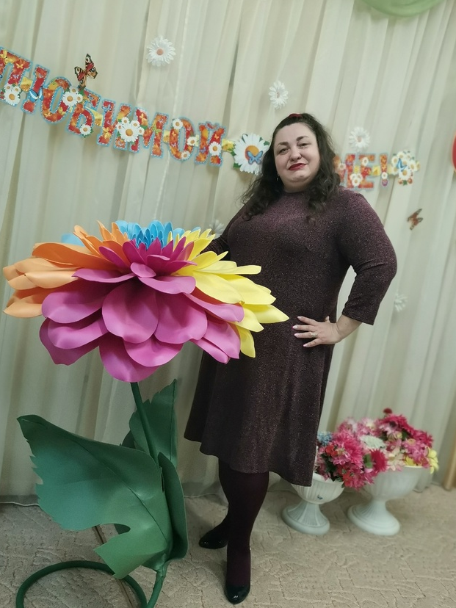
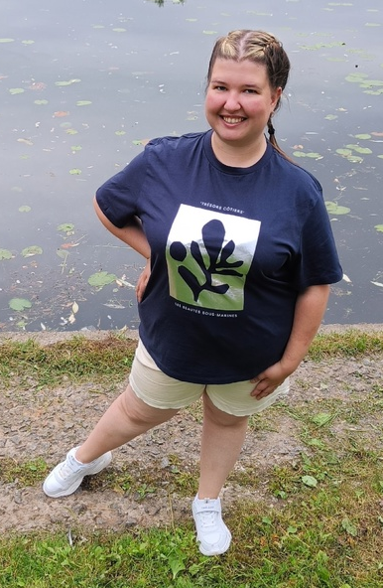
Прокопьева Татьяна Фёдоровна
Воспитатель 1 категории
Стаж работ 23 года
Творческая и
профессионал своего дела.
Хранит столько теплоты и света,
Что хватит их с лихвой на всех детей.
Сапачук Татьяна Николаевна
Воспитатель 1 категории
Стаж работы 4 года
Ответственная и исполнительная.
Улыбчивая и доброжелательная.
Обнимет, проводит, утешит, поймет,
ведь к детям любовь никогда не уйдет

Slide 4
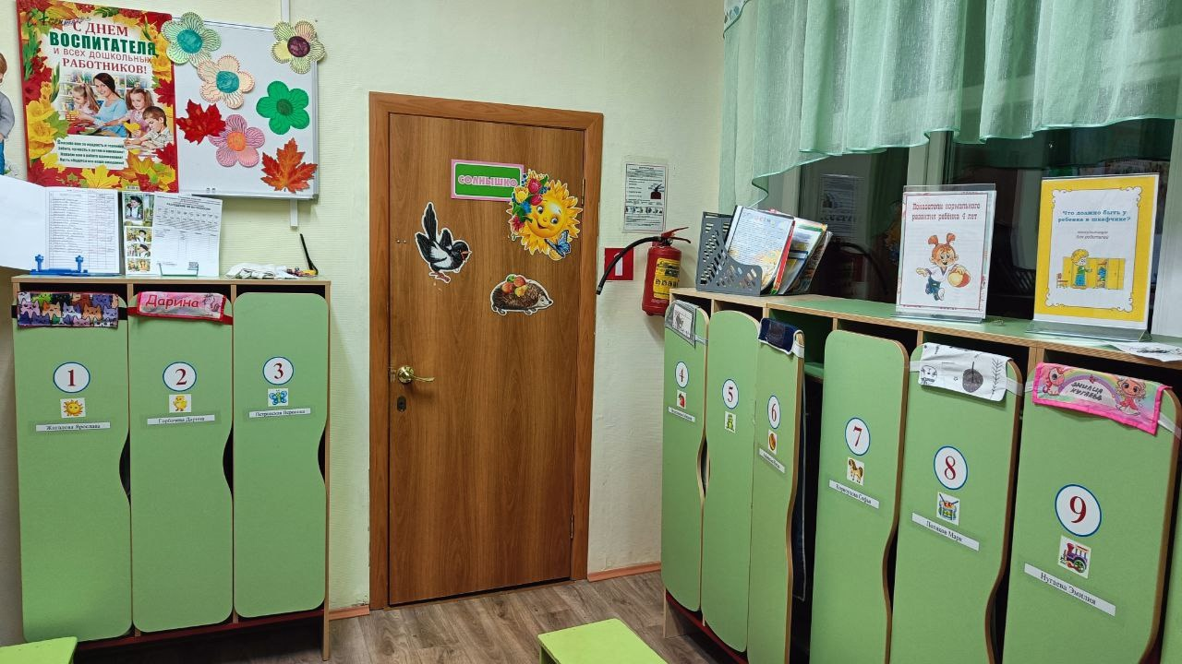
В раздевалке шкафчики.
В них пальто и шарфики,
Туфли, шапочки, ботинки,
А на шкафчиках картинки.
Знаю я зачем картинки!
Чтоб не путали ботинки,
Туфли, шапочки, пальтишки
Вани, Маши и Иришки.

Slide 5

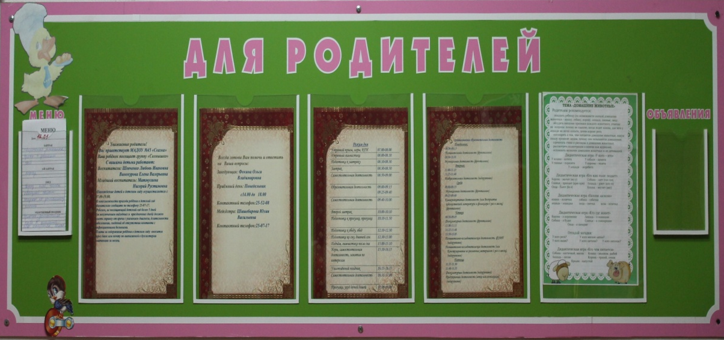
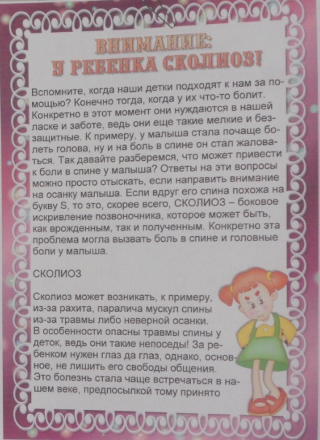
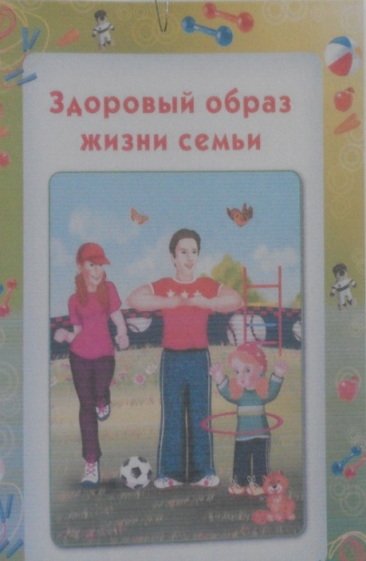
Каждый родитель о важном прочтет
И на заметку, что нужно возьмет.
Для родителей повсюду информация стоит.
Прочитав они узнают, что надеть, что приносить,
Что покушает их чадо, что учить с ребенком надо.
Здесь мы будем выставлять творчество наших ребят
Пусть родители глядят!

Slide 6
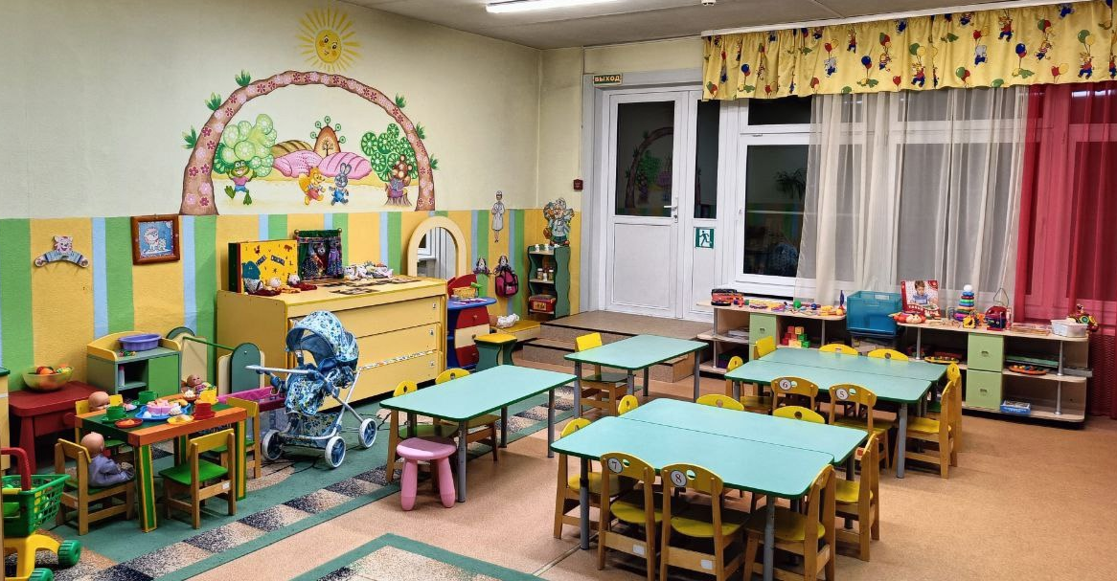
С вами в группу мы попали,
Вы такого не видали.
Все, о чем мечтали…
Здесь непременно это есть!

Slide 7
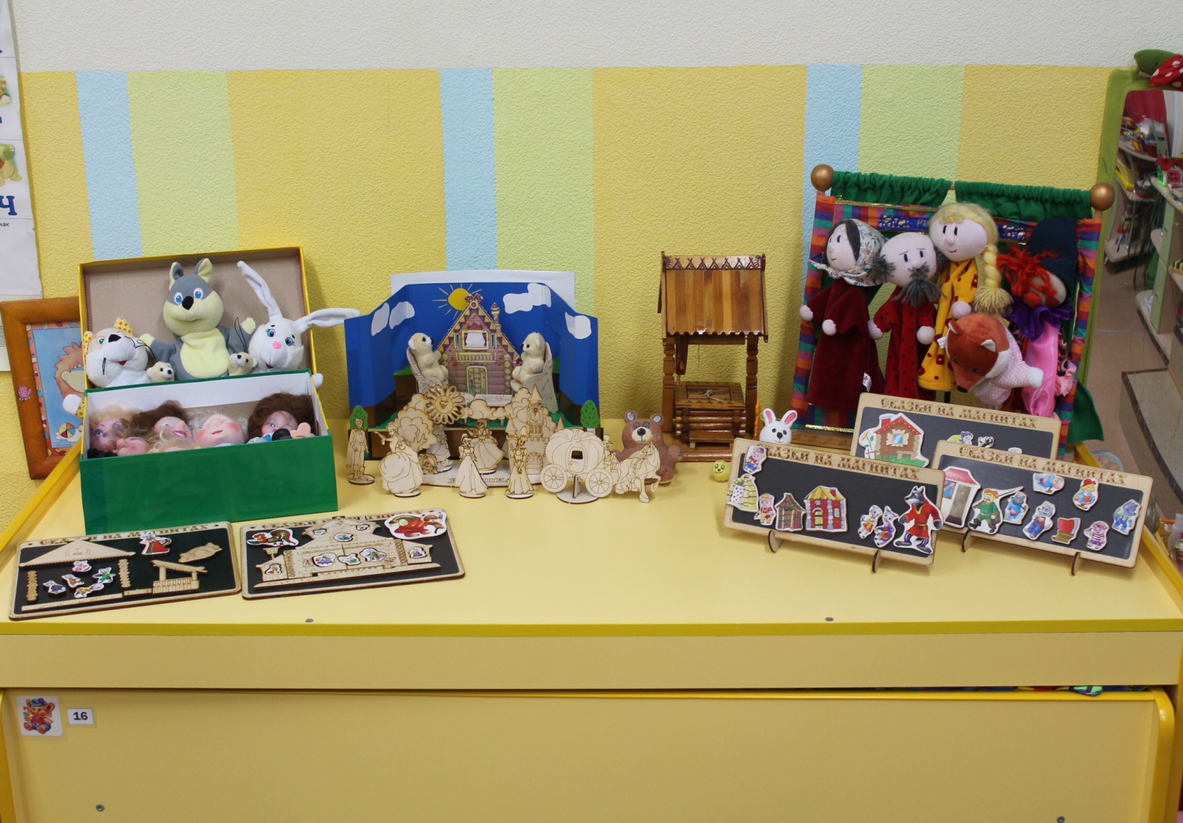
Есть волшебный сундучок,
Там куклы разные из сказок:
Лисичка, зайчик, старичок,
В наших руках ожили сразу.

Slide 8
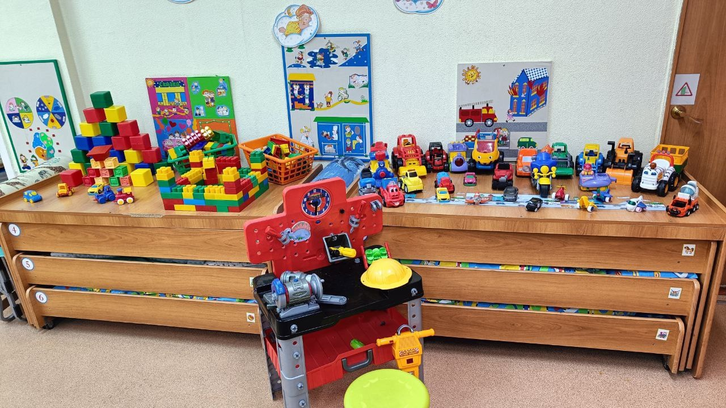
Разных кубиков не счесть,
И конструктор у нас есть.
Из него построим дом,
Кукол жить в нем позовем.

Slide 9

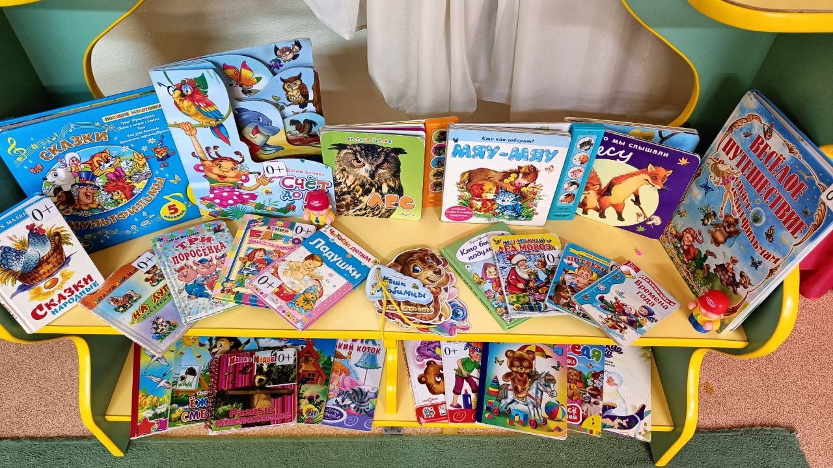
Книжки нам пока читают
Воспитатели для нас.
Ежедневно наступает
Чтения книг желанный час!

Slide 10
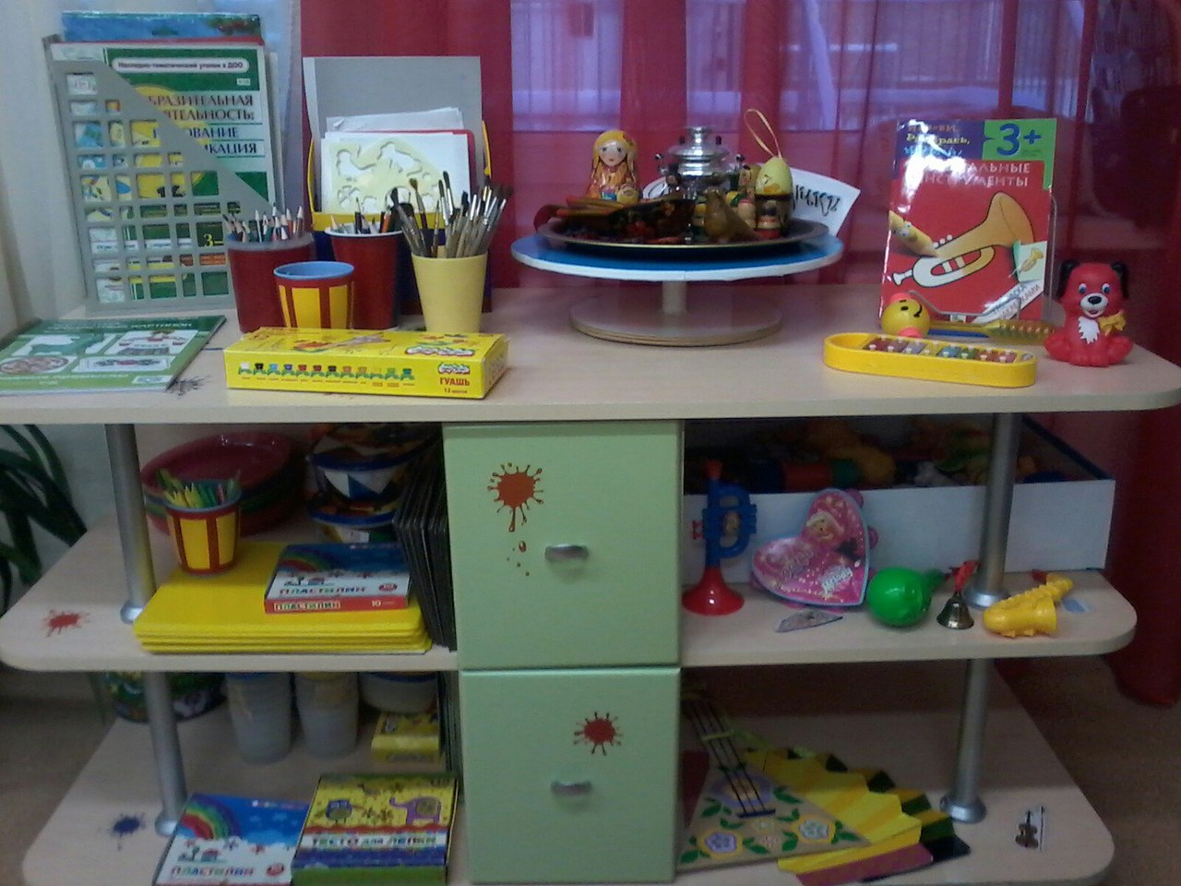


И в десять лет, и в семь, и в пять
Все дети любят рисовать.
Мы с тобою целый мир
На бумаге создадим:
Птиц и рыб, дома, людей,
Даже сказочных зверей.
Колокольчики звенят,
Барабанчики гремят,
Маракасы, дудки, бубны,
Строим музыкальный лад.

Slide 11

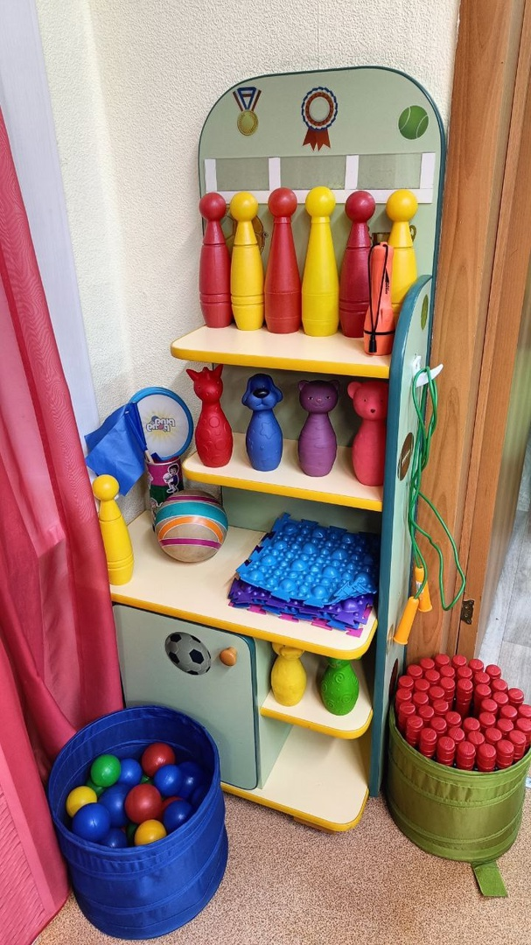

Чтоб успешно развиваться,
Нужно спортом заниматься.
Нам полезно без сомнения знать,
Что связано с движением.
Будем вместе мы играть,
Бегать, прыгать и скакать!

Slide 12
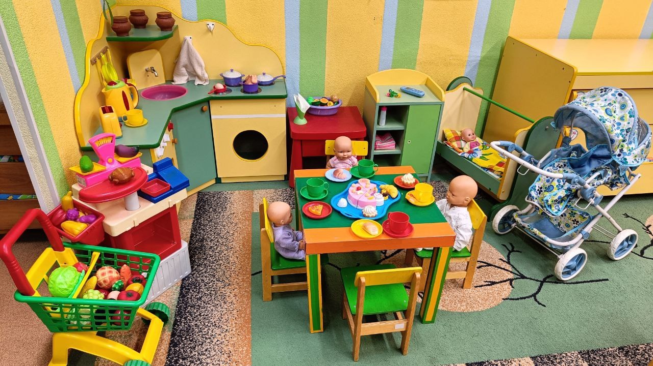
В игры разные играем,
Всех с собою приглашаем!
Любим в магазин играть,
Печь пирог, стол накрывать.
Вместе праздники встречать.

Slide 13
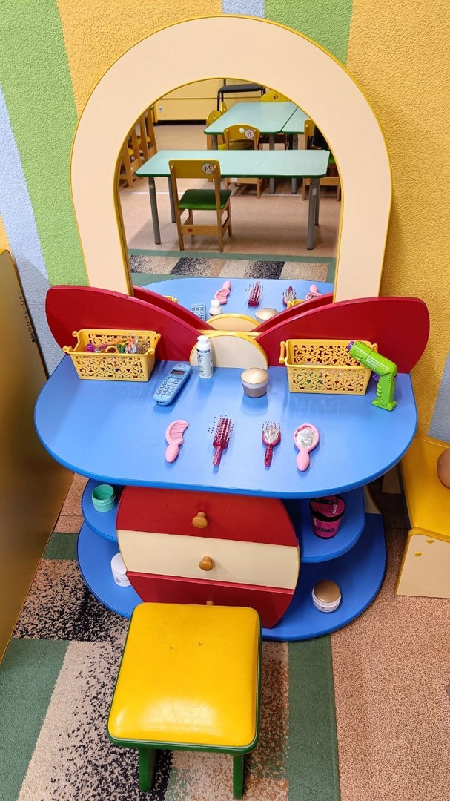
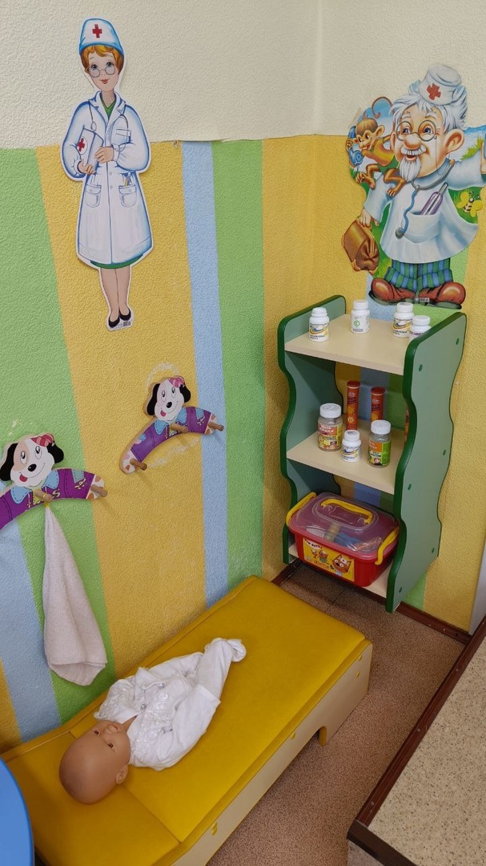
Больных лечить…и непременно
Прическу сделать современной!

Slide 14
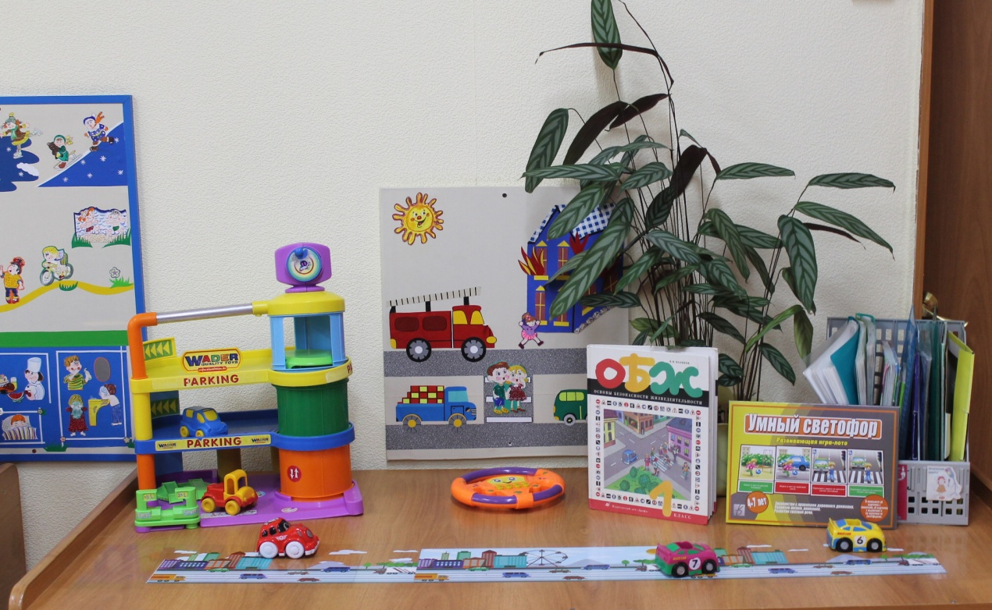
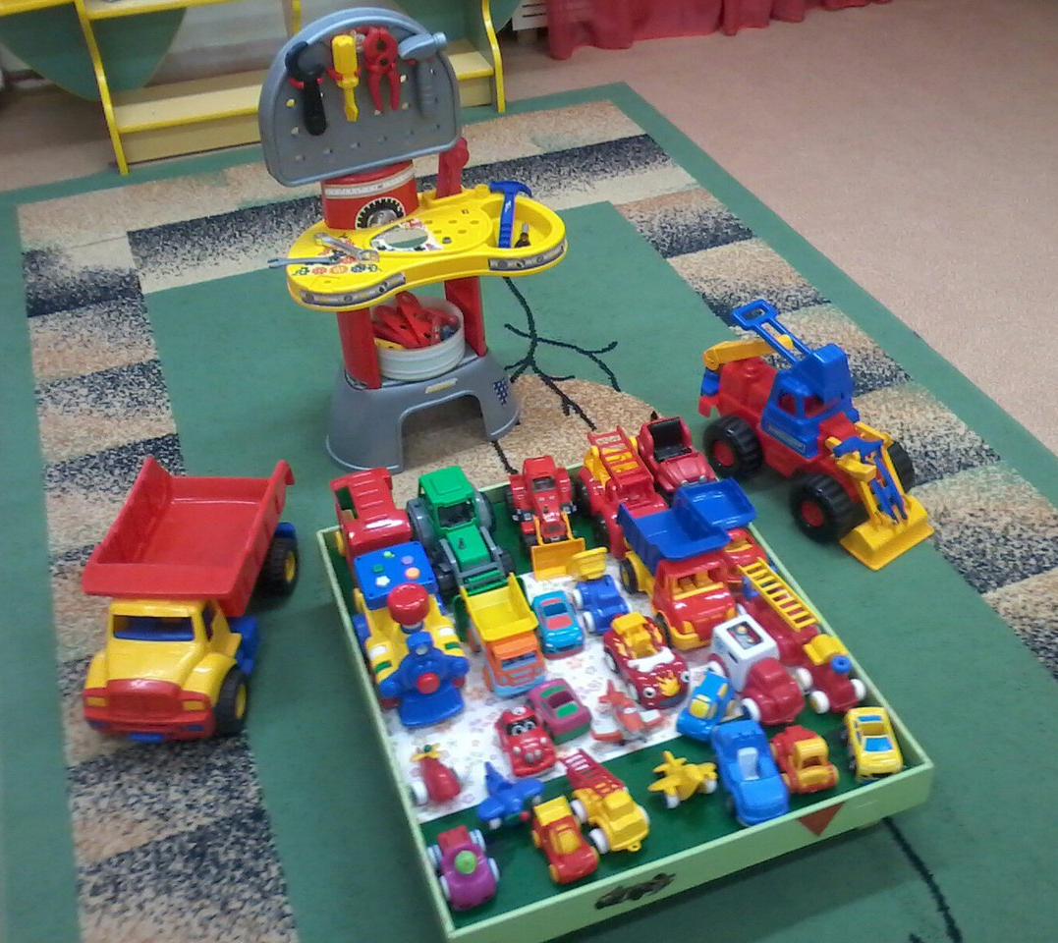
Как дорогу перейти,
Как в транспорте себя вести.
Запомним мы с тобой, играя,
Все правила движенья изучая.
Вот машины в гараже,
Все заправлены уже.
Ждет шоферов тут игра,
Будет рада детвора.

Slide 15
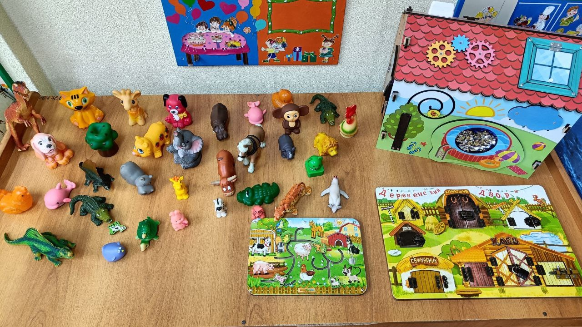

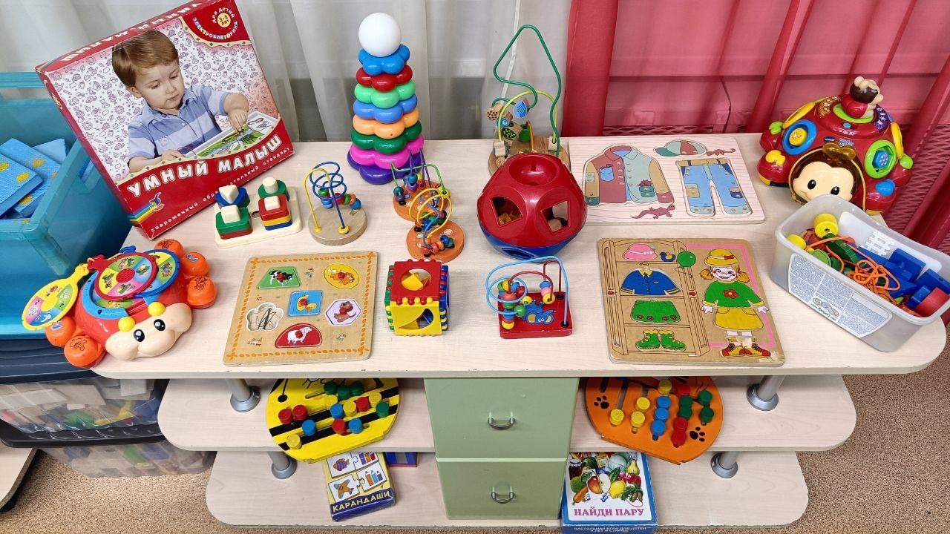
Выбрать по душе игру, познать цвет, форму, ширину.

Slide 16
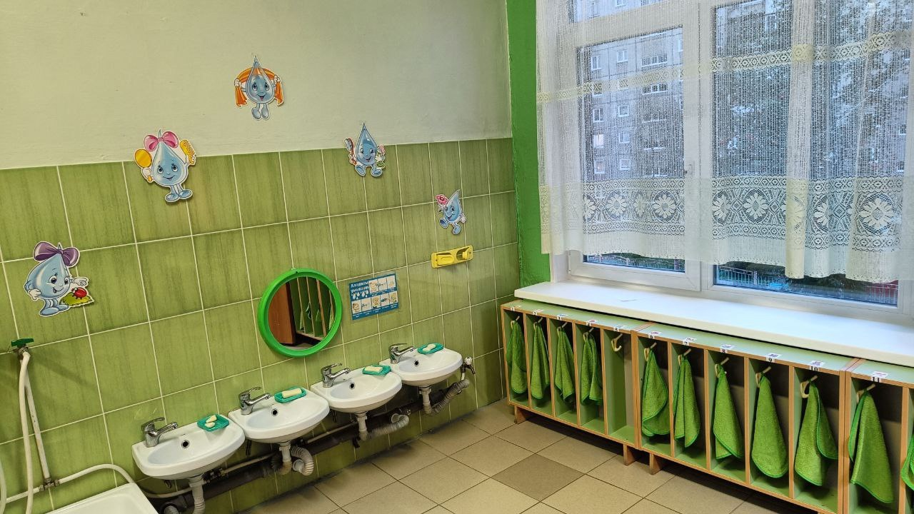
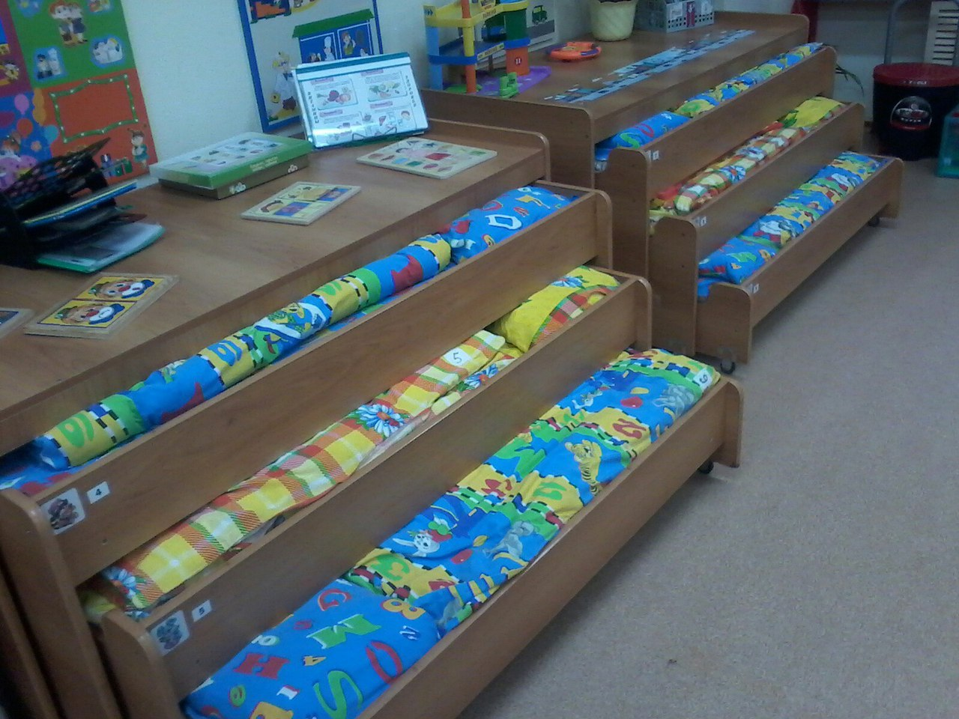

В комнате у Мойдодыра,
Полотенце есть и мыло.
Руки здесь мы будем мыть
И за чистотой следить.
А когда устанем очень,
То пойдем все отдыхать.
Руки - ноги наигрались.
Глазки станут засыпать,
Ляжем дружно отдыхать мы на мягкую кровать.

Slide 17
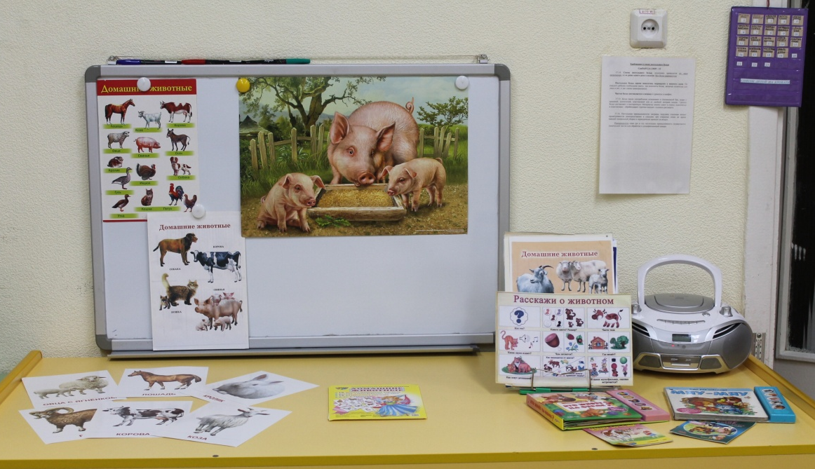
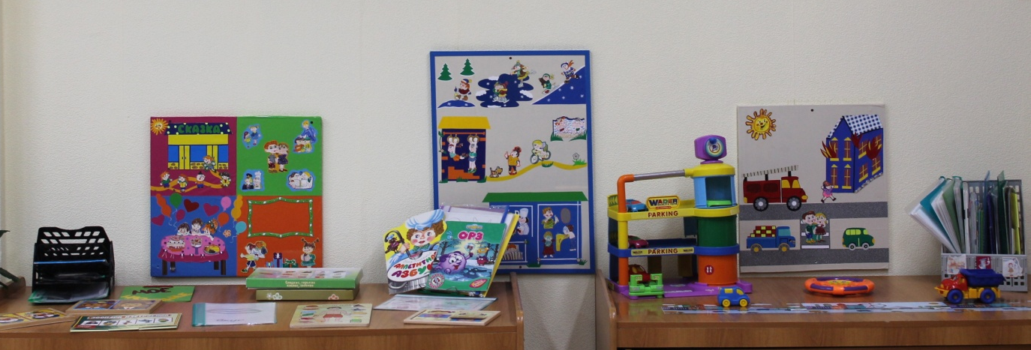

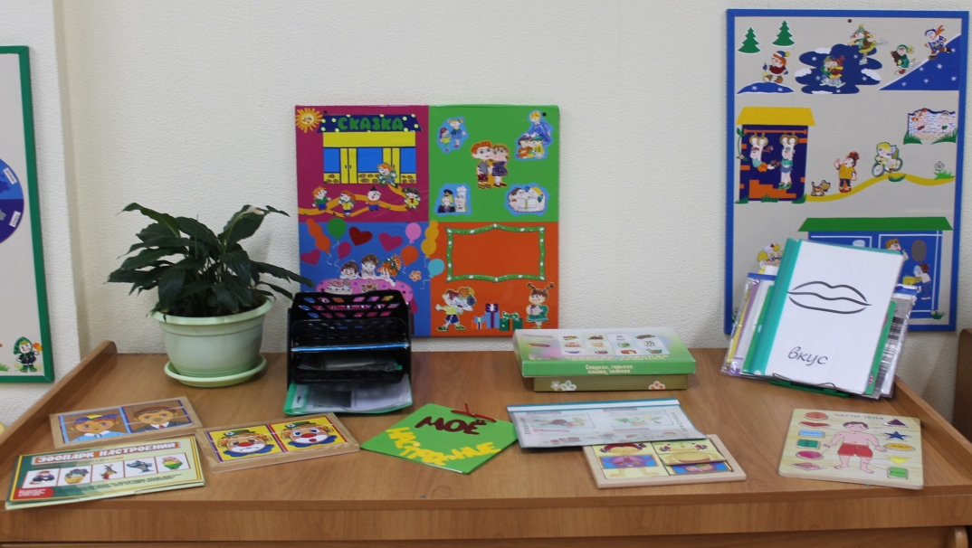

Группу всю мы показали,
О себе все рассказали.
Вас в гости снова будем ждать,
Нам есть еще, что показать.

Slide 18


